Slide 1
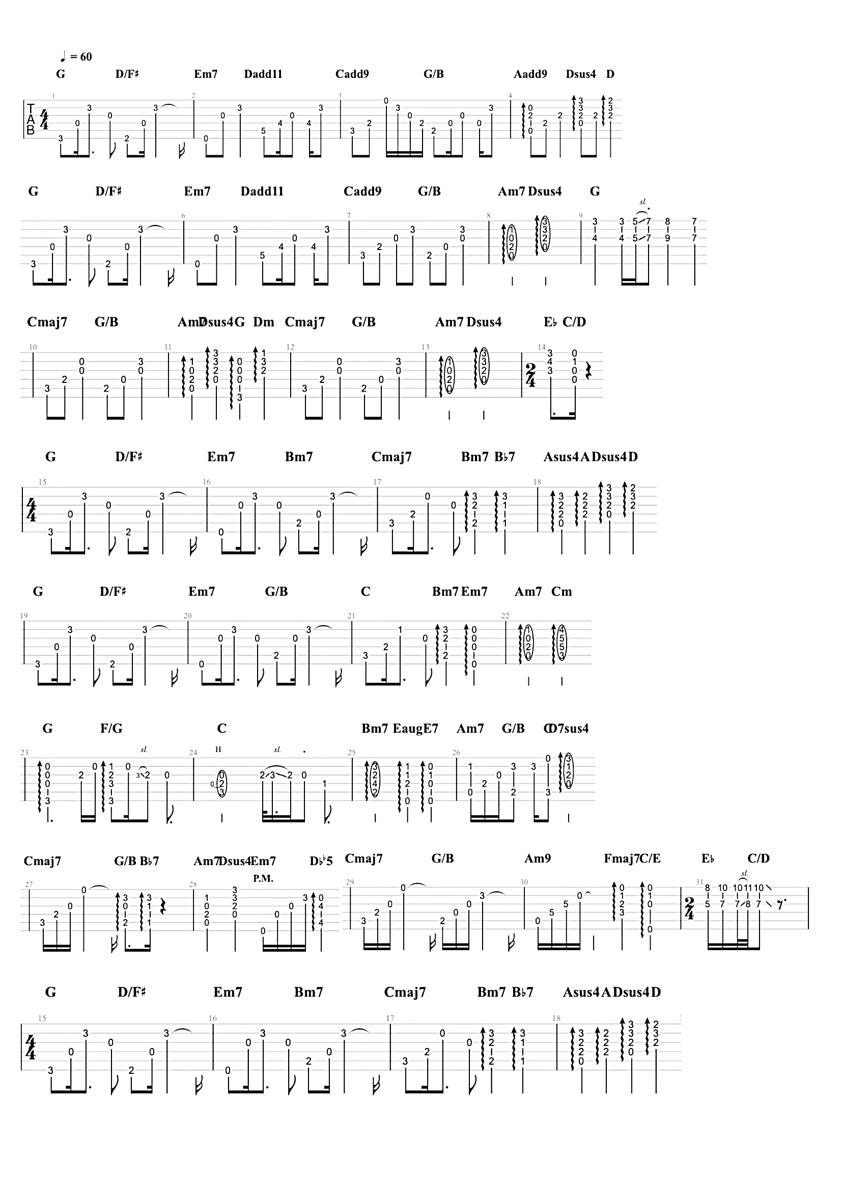
새벽통화 - 적재
이게 얼마만이야 목소리 들으니 참 좋다
취한 듯한 너의 투정도 다 그대로구나
많이 그리웠는데 연락좀 하지 그랬어
아무 의미 없는 얘기도 반가웠을거야
다 그대로구나 다정한 말투도
넌 여전하구나 부드런 웃음도
별일 없이 지낸다니 참 다행이야
나도 잘 지내고 있어 별다를 일 없이
힘들 때도 가끔 있지만 그래도 괜찮아
한번씩 생각이 나면 이렇게 전화해 줄래
다 그대로구나 다정한 말투도
넌 여전하구나 부드런 웃음도
별일 없이 지낸다니 참 다행이야
나도 잘 지내고 있어 별다를 일 없이

Slide 2
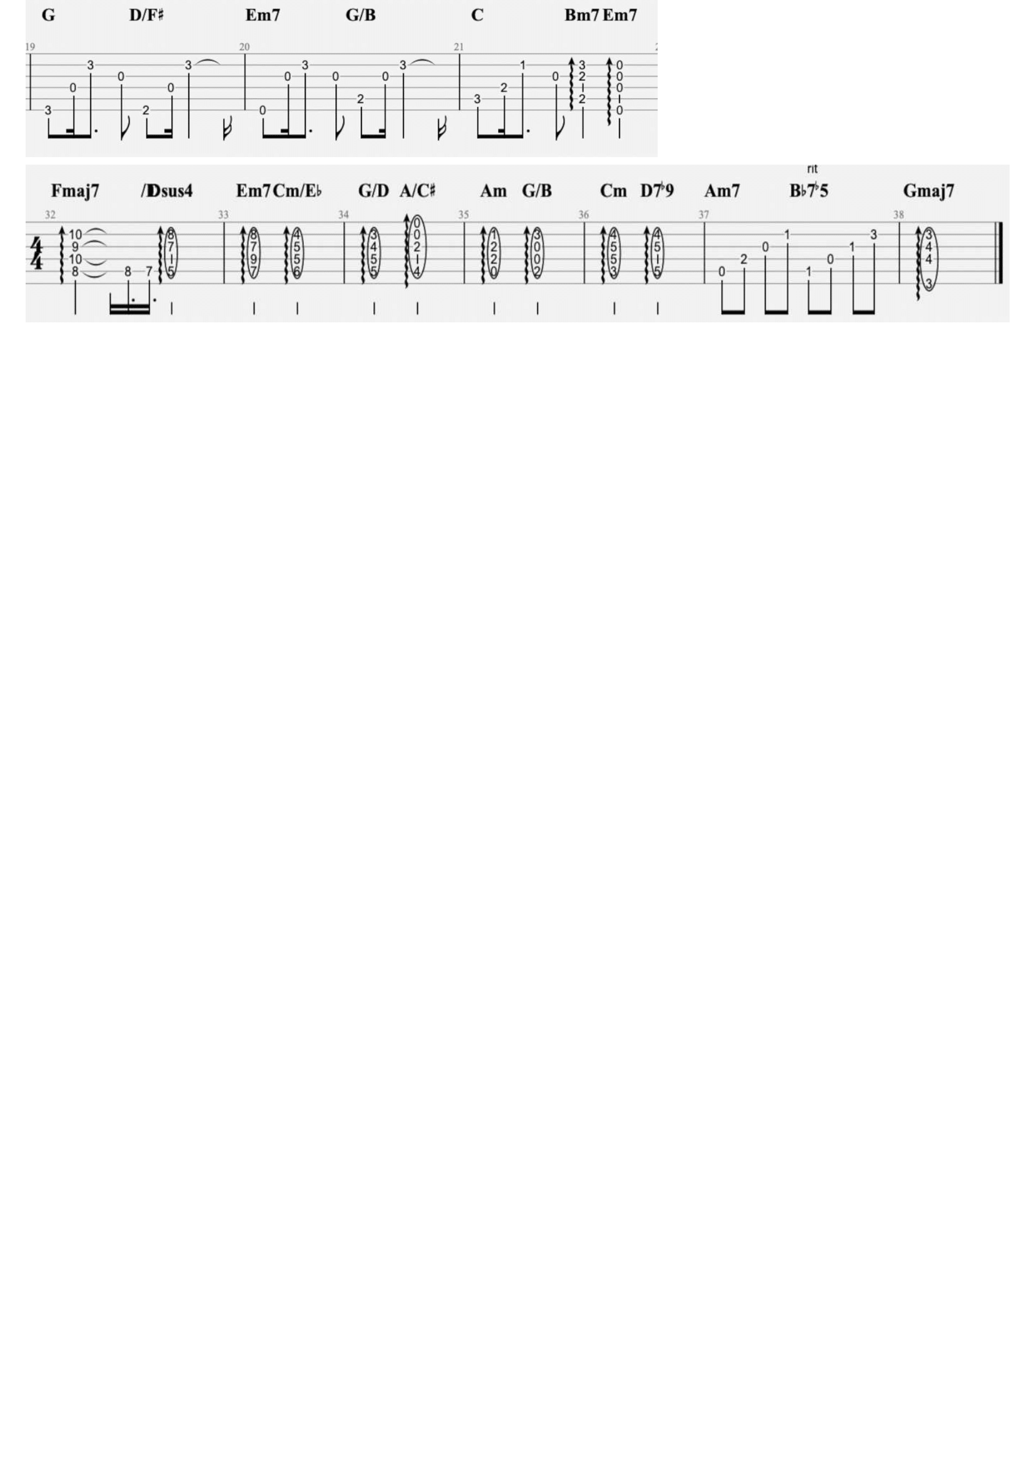
힘들 때도 가끔 있지만 그래도 괜찮아
한번씩 생각이 나면 이렇게 전화해 줄래

